Slide 1



Sistema de Información
INTRODUCCION A LA BASE DE DATOS

Slide 2

Un sistema de información es un sistema, automatizado o manual, que engloba a personas,máquinas y/o métodos organizados para recopilar, procesar, transmitir datos que representaninformación.
Un sistema de información engloba la infraestructura, la organización, el personal y todos los componentes necesarios para la recopilación, procesamiento,almacenamiento, transmisión, visualización, diseminación y organización de la información.

Slide 3

Las etapas del proceso de desarrollo de software
PLANIFICACIÓN
ANÁLISIS
DISEÑO
IMPLEMENTACIÓN
PRUEBAS
INSTALACIÓN O DESPLIEGUE
USO Y MANTENIMIENTO

Slide 4
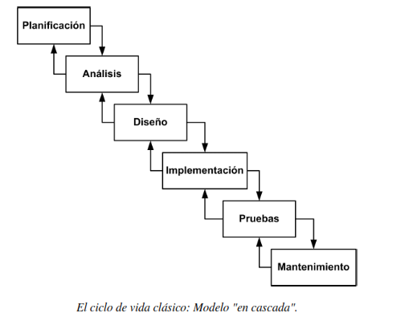
Ciclo de vida clásico

Slide 5
El ciclo de vida de una base de datos
Definición del sistema
Diseño de la base de datos
Diseño conceptual
Diseño lógico
Diseño físico
Implementación de la base de datos

Slide 6
FASES DEL DISEÑO DE BASES DE DATOS
- Análisis de requisitos
- Diseño conceptual
- Elección del sistema gestor de bases de datos
- Diseño lógico
- Diseño físico
- Instalación y mantenimiento

Slide 7

Modelo de datos
Modelo de datos . Un modelo de datos integral y optimizado ayuda a crear una base de datos lógica simplificada que elimina la redundancia, reduce los requisitos de almacenamiento y permite una recuperación eficiente.
Modelos conceptuales: E/R
Modelos Lógicos: Relacional
Modelos físicos: dependientes del SGBD.

